Slide 1
城市数据分析与实践
第十一周：教程 第六章 专题研究2 重点解析
主讲人：刘贇喆 博士
单位：华东师范大学 社会发展学院
职务：人口学 副教授

Slide 2
目录 Contents
1.0
回顾：专题研究 1
Recap - Research Theme：1
2.0
专题研究 2
Research Theme：2

Slide 3
1.0
回顾：专题研究 1
Recap - Research Theme：1

Slide 4
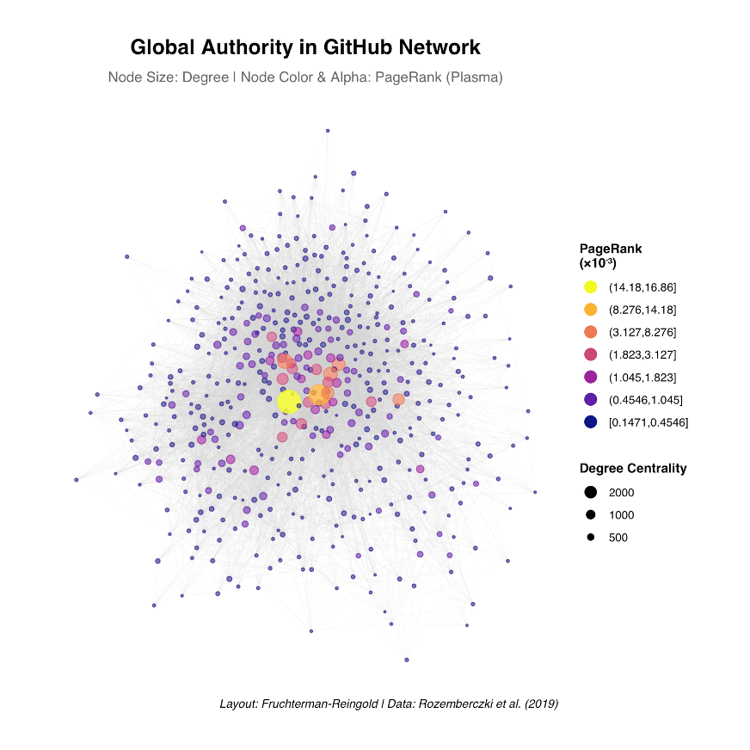


回顾：专题研究 1 Recap: Research Theme : 1
网络开源社区的技术圈层与拓扑结构分析：基于中心性算法与社区探测
Github开发者社交网络
https://github.com
研究问题（拟定）
Github用户的网络呈现 （tidygraph）、社区规模、社区聚类类型与分异 （Louvain聚类算法 – 非监督机器学习算法）
网络影响力识别：度中心度、PageRank 中心度测度
结构洞与信息桥梁：中介中心度
技术领域的中心性差异： 不同领域（Web开发 & 机器学习开发者）在网络中的中心度差异
Notes:
技术领域的中心性差异

Slide 5
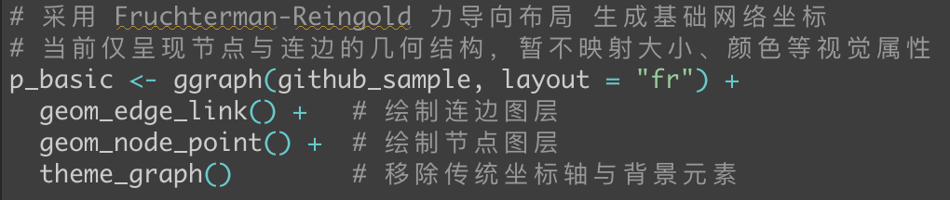
回顾：专题研究 1 Recap: Research Theme : 1
使用 tidygraph 包构建网络
连边信息表
节点信息表
From 节点ID | To 节点ID
ID1 | ID2
ID2 | ID3
权重
…
…
节点ID | 节点信息₁ | 节点信息₂ | 节点信息_{n}
ID1 | … | … | …
ID2 | … | … | …
使用 ggraph 包进行 网络基础可视化

Slide 6

回顾：专题研究 1 Recap: Research Theme : 1
思考：网络结构类型？
归纳、迁移、类比…
数据 （替换？）
进阶 （进一步分析？）
…

Slide 7
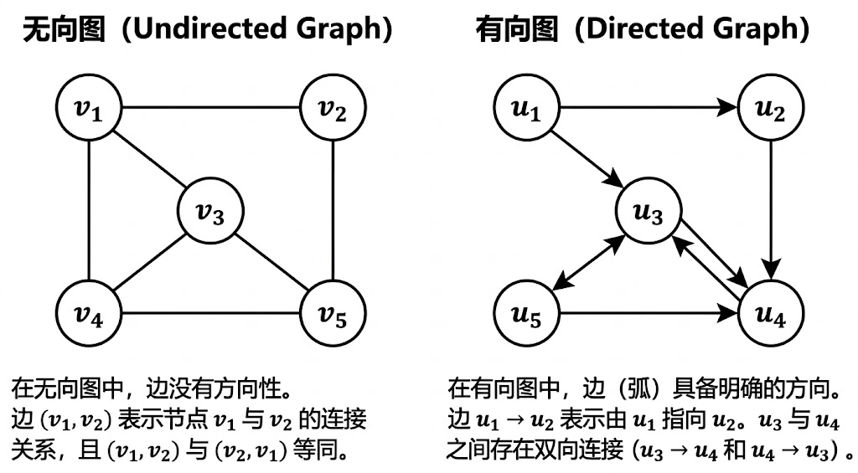
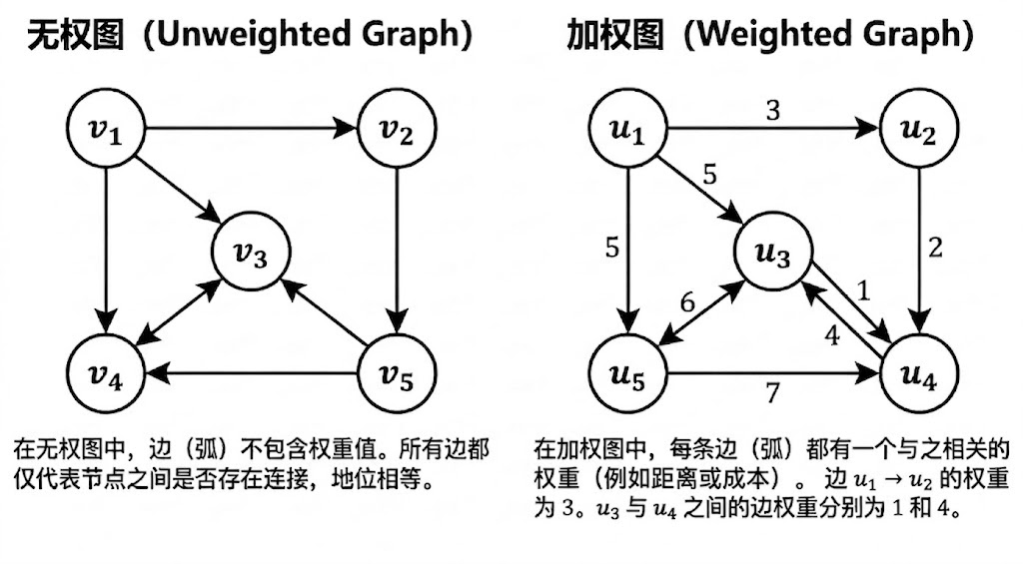
回顾：专题研究 1 Recap: Research Theme : 1
网络的类型 Network Types
连边是否具有方向？ 无向图 Undirected & 有向图 Directed
连边中是否具有权重？ 无权图 Unweighted & 加权图 Weighted
对称
不对称
是否连接 （0/1）
连接强度
网络可以同时是 无向无权 / 有向有权 / 无向有权 / 有向无权

Slide 8
2.0
专题研究 2
Research Theme：2

Slide 9
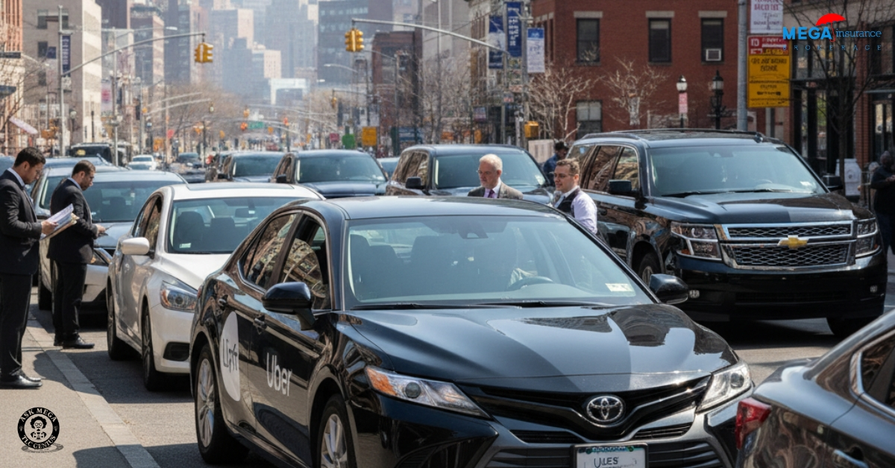
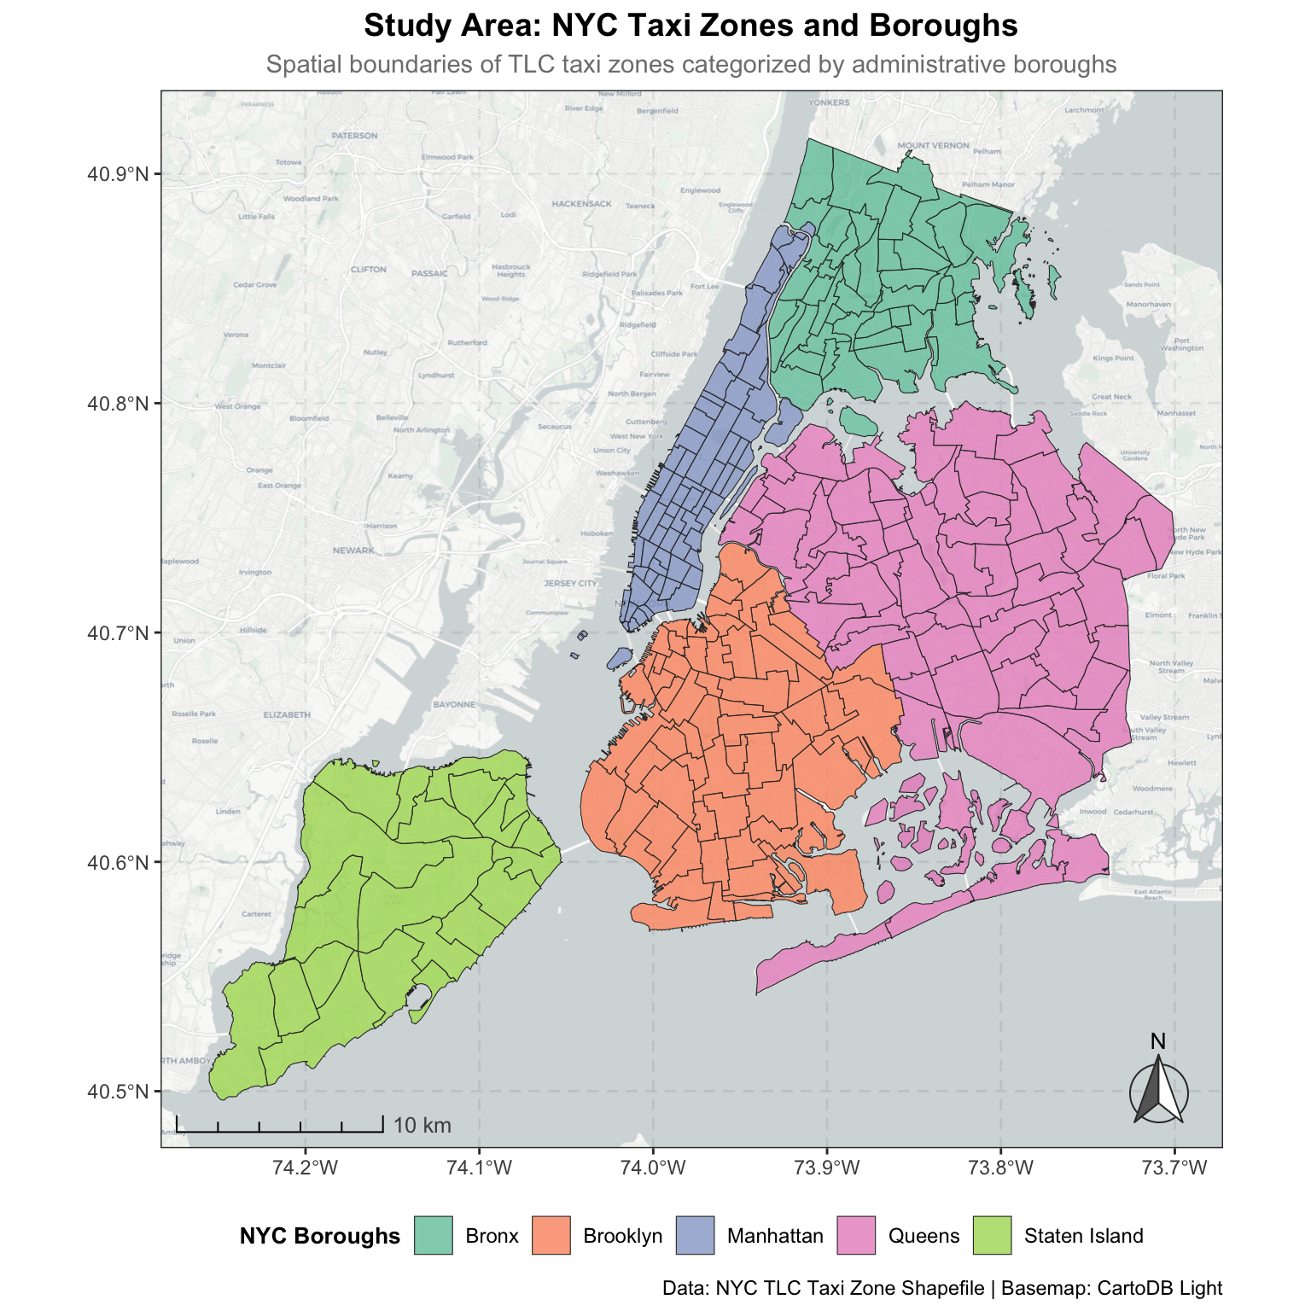
专题研究 2 Research Theme : 2
纽约市网约车空间流动网络分析
与专题研究1的区别
1）地理空间 2）方向性 3）流量权重
研究问题（拟定）
绝对流量与网络地位的异同（绝对客流量 vs. 网络全局影响力 – 加权 PageRank）
网络影响力识别：度中心度、PageRank 中心度测度
交通资源的空间集聚度：流入强度 & 流出强度 – 基尼系数
城市空间的‘源’与 ‘汇’：流失失衡指数
1）基础现象 2）宏观规律 3）微观差异
Notes:
绝对流量与网络地位的差异

Slide 10
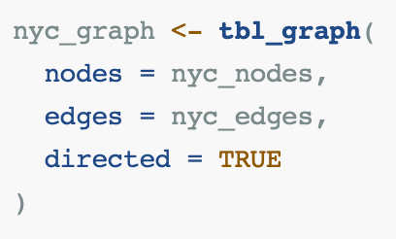
专题研究 2 Research Theme : 2
连边信息表
From 节点ID | To 节点ID
ID1 | ID2
ID2 | ID3
权重
…
…
纽约市网约车空间流动网络分析
基本流程 1
构建OD (Origin-Destination) 网络架构
网约车出行数据 – 连边信息表
Pickup & Drop-off Location
真实 Taxi Zone 区域 --> 计算重心 （Polygon to Point）
tbl_graph() 构建网络
节点信息表
连边
节点ID | 节点信息₁ | 节点信息₂ | 节点信息_{n}
ID1 | … | … | …
ID2 | … | … | …
节点
节点位置信息 （x，y）经纬度坐标
Notes:
绝对流量与网络地位的差异

Slide 11
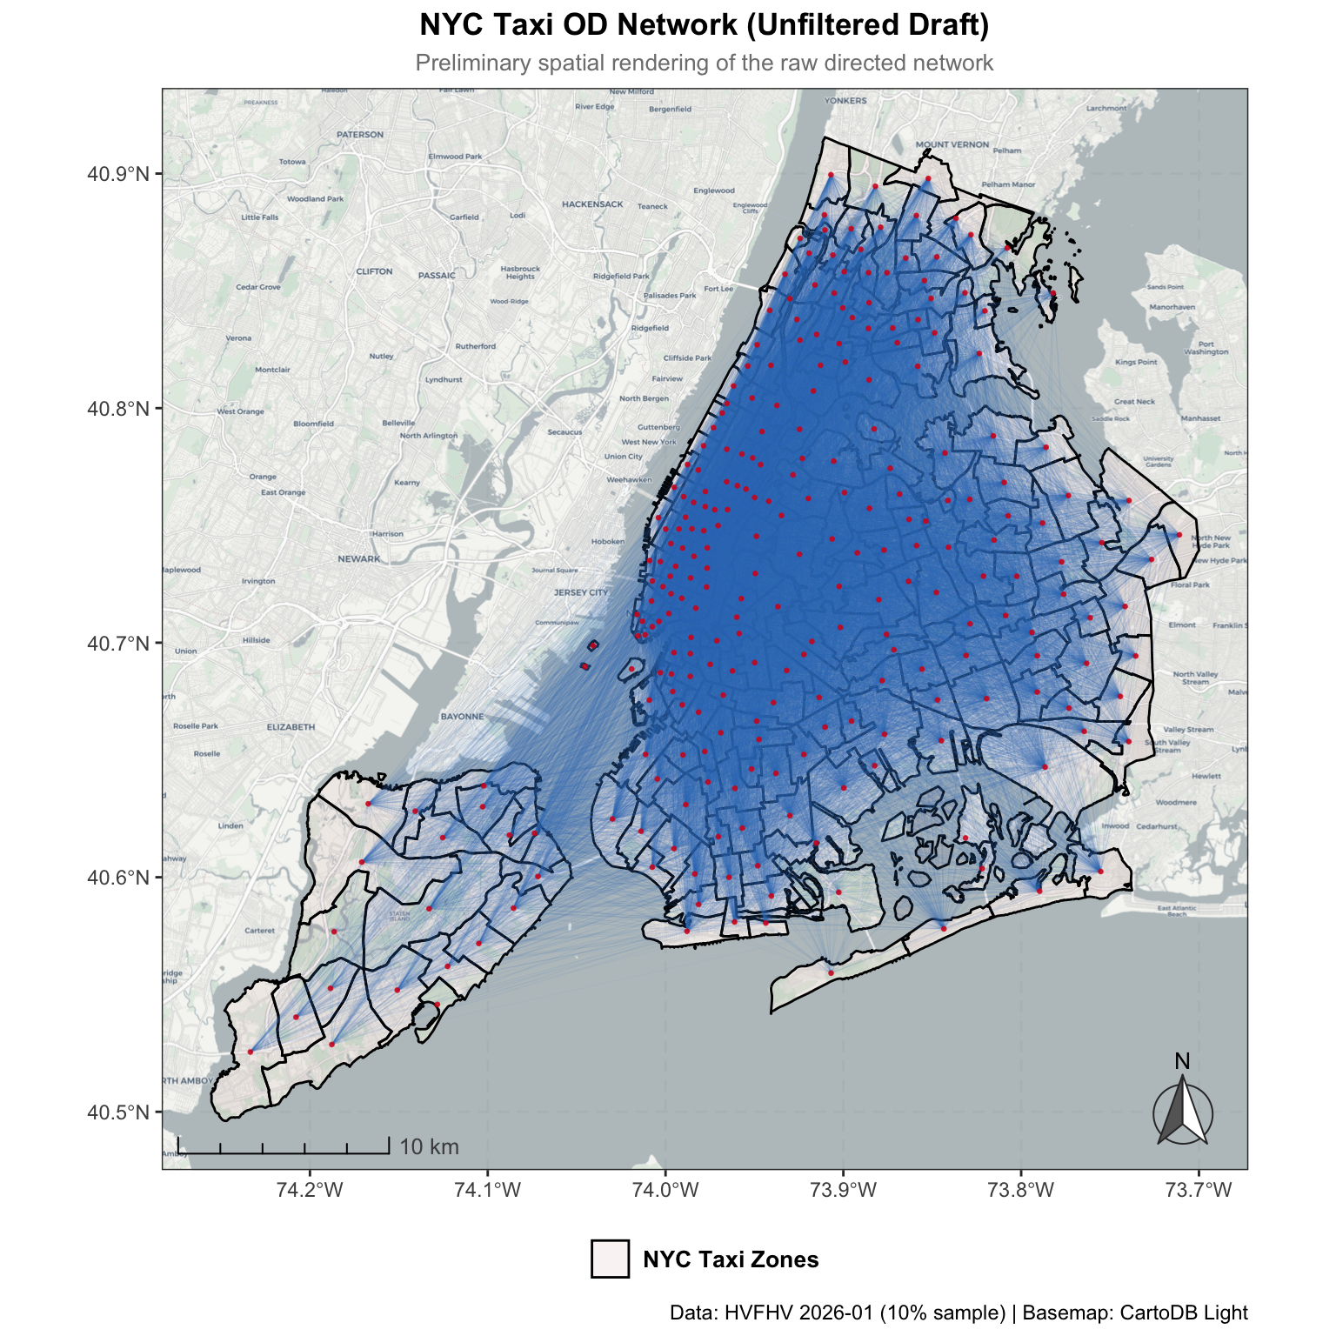
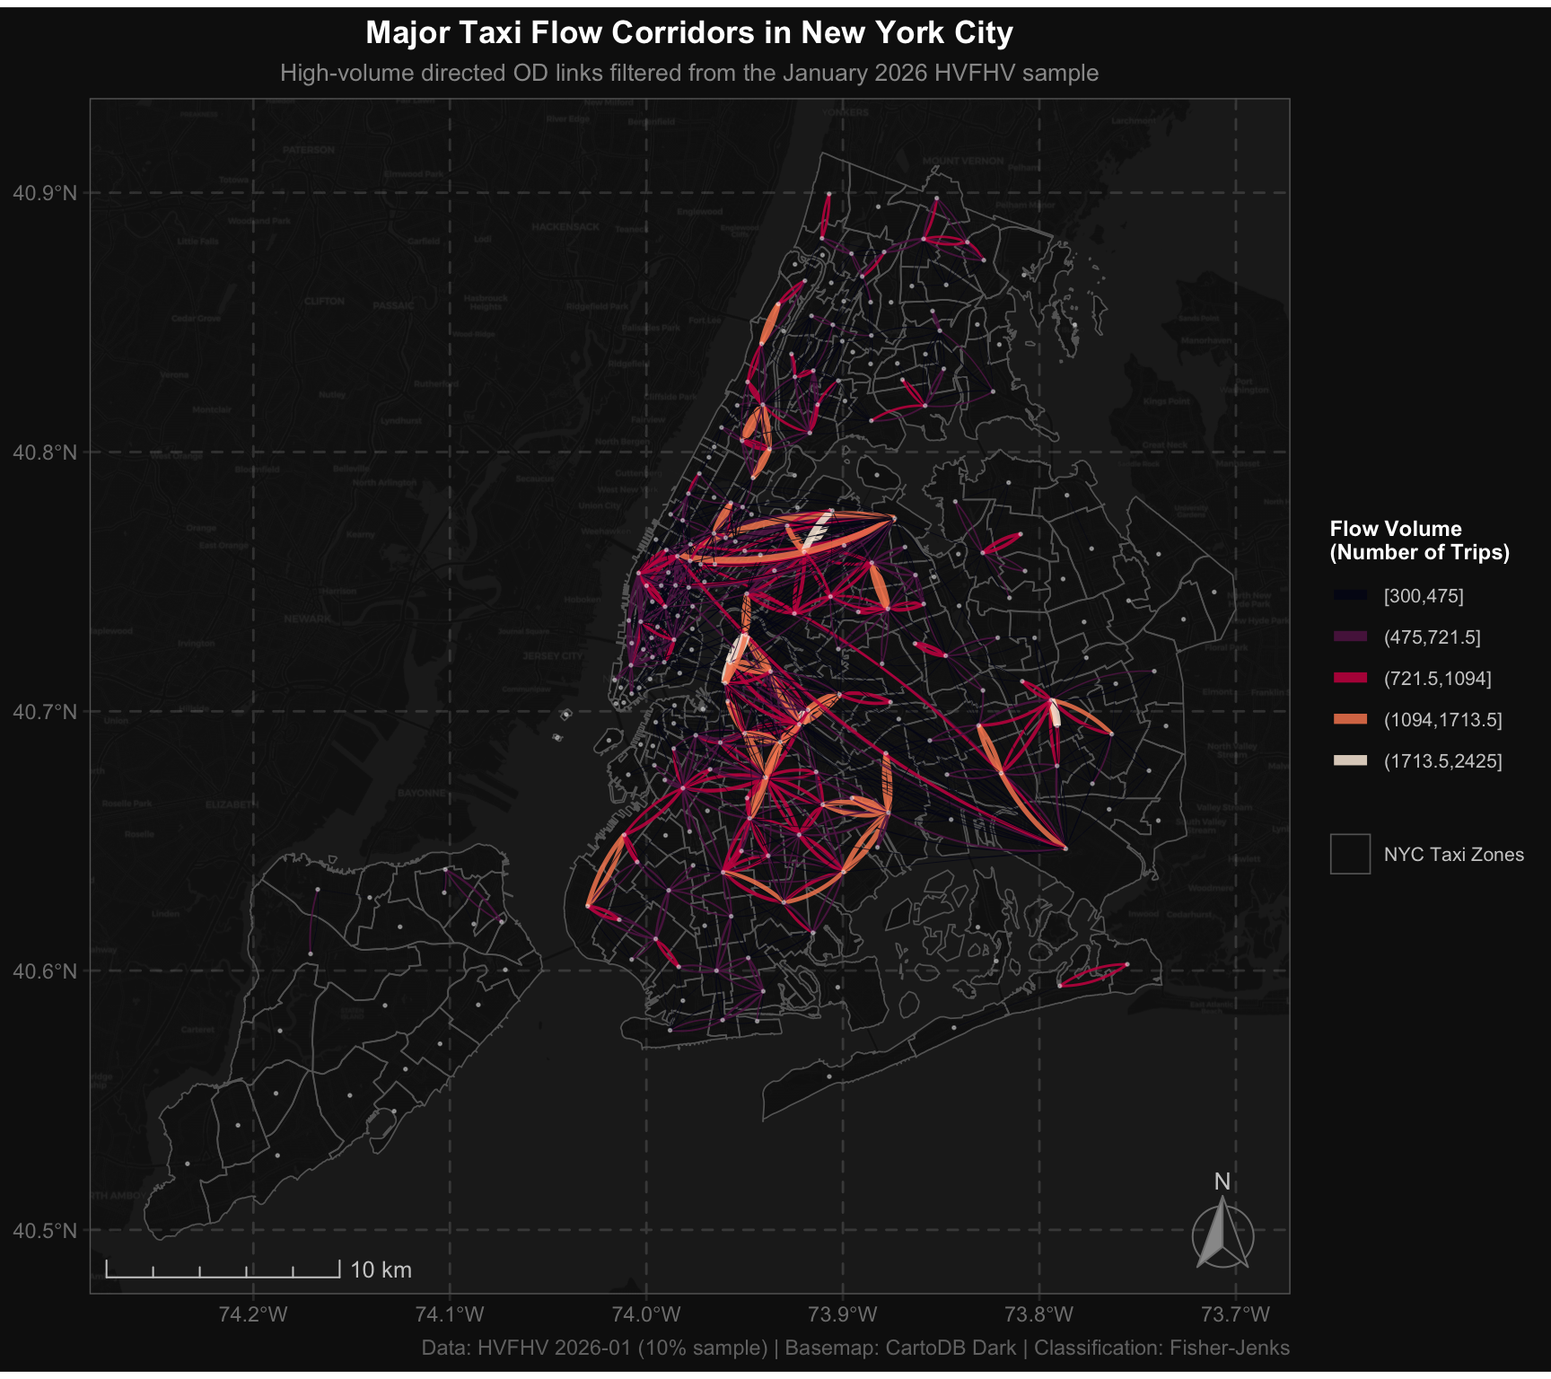
专题研究 2 Research Theme : 2
纽约市网约车空间流动网络分析
基本流程 2
OD网络可视化
ggraph 网络可视化
定制化制图
Notes:
绝对流量与网络地位的差异

Slide 12
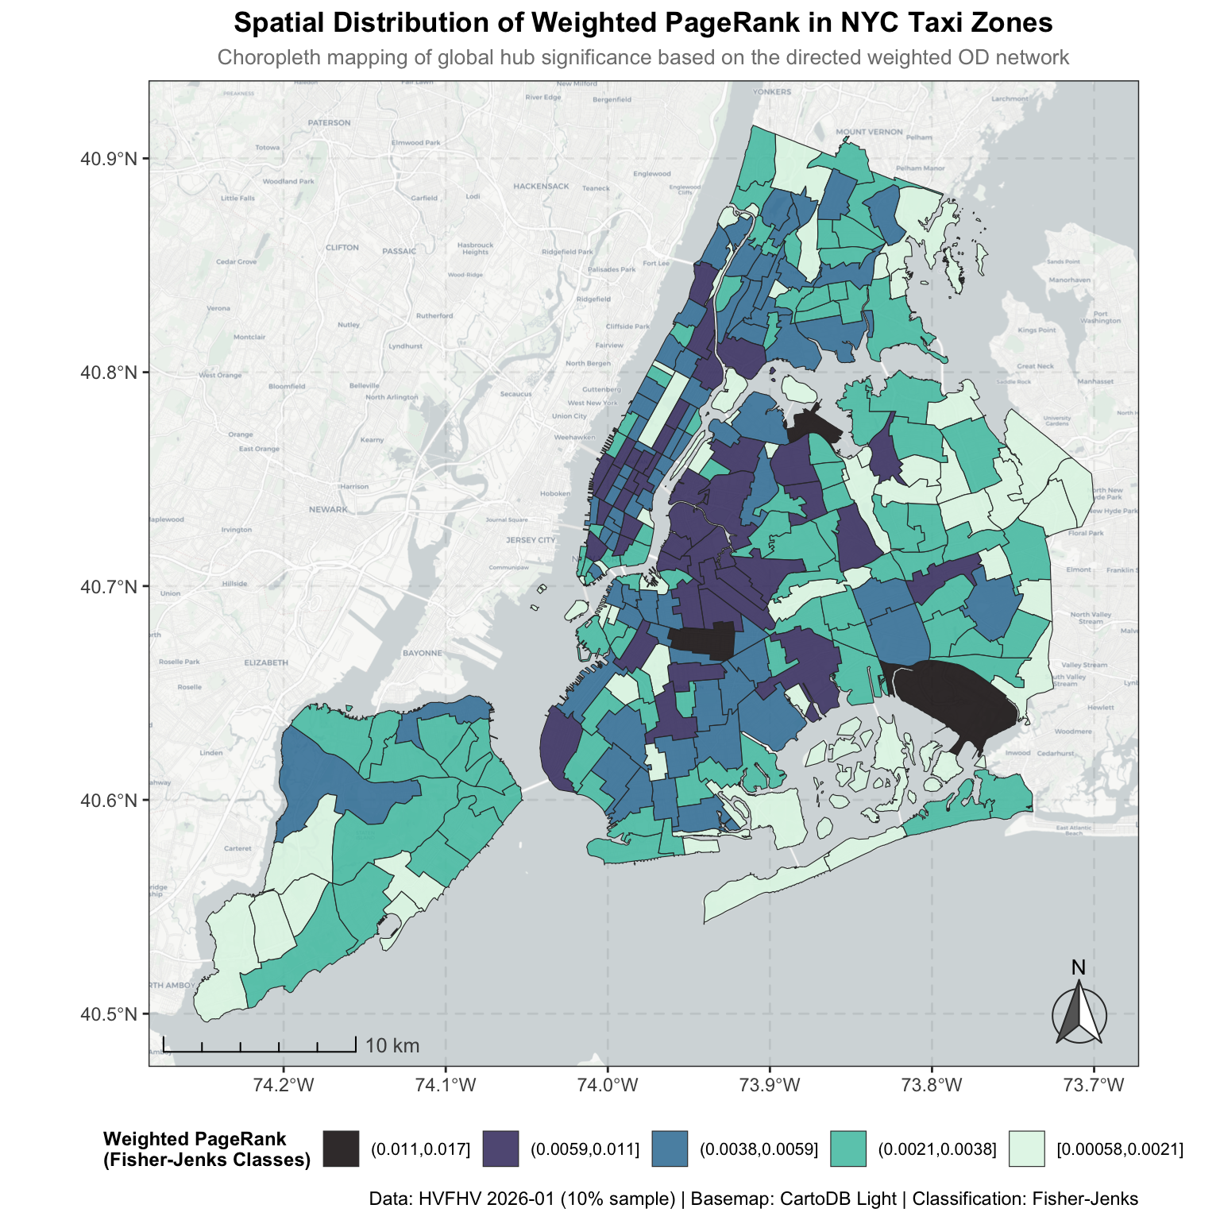
专题研究 2 Research Theme : 2
纽约市网约车空间流动网络分析
基本流程 3
地块各种中心度计算
度中心度计算
PageRank计算
制图 （发现模式、地点、推理解释）
对比 （教程中没有）
Notes:
绝对流量与网络地位的差异

Slide 13
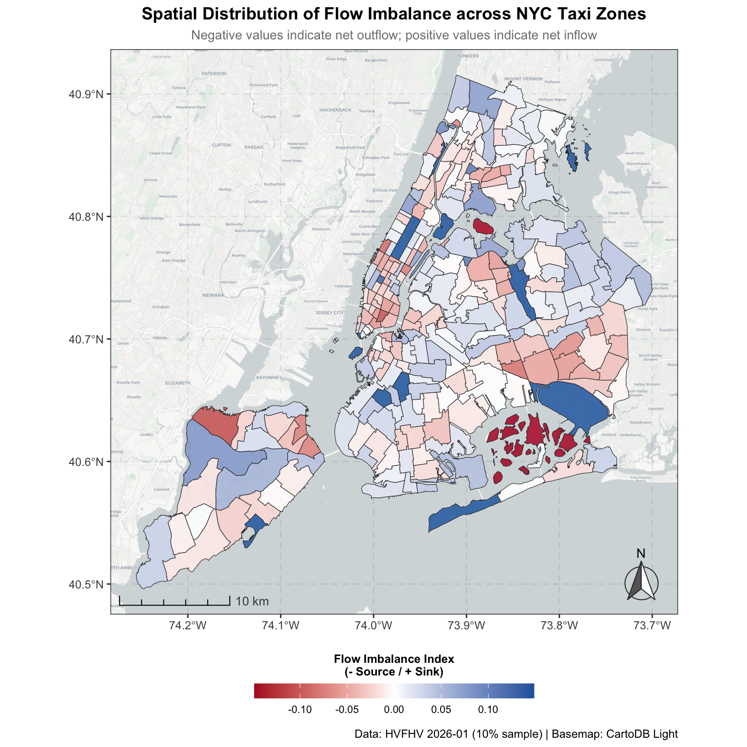
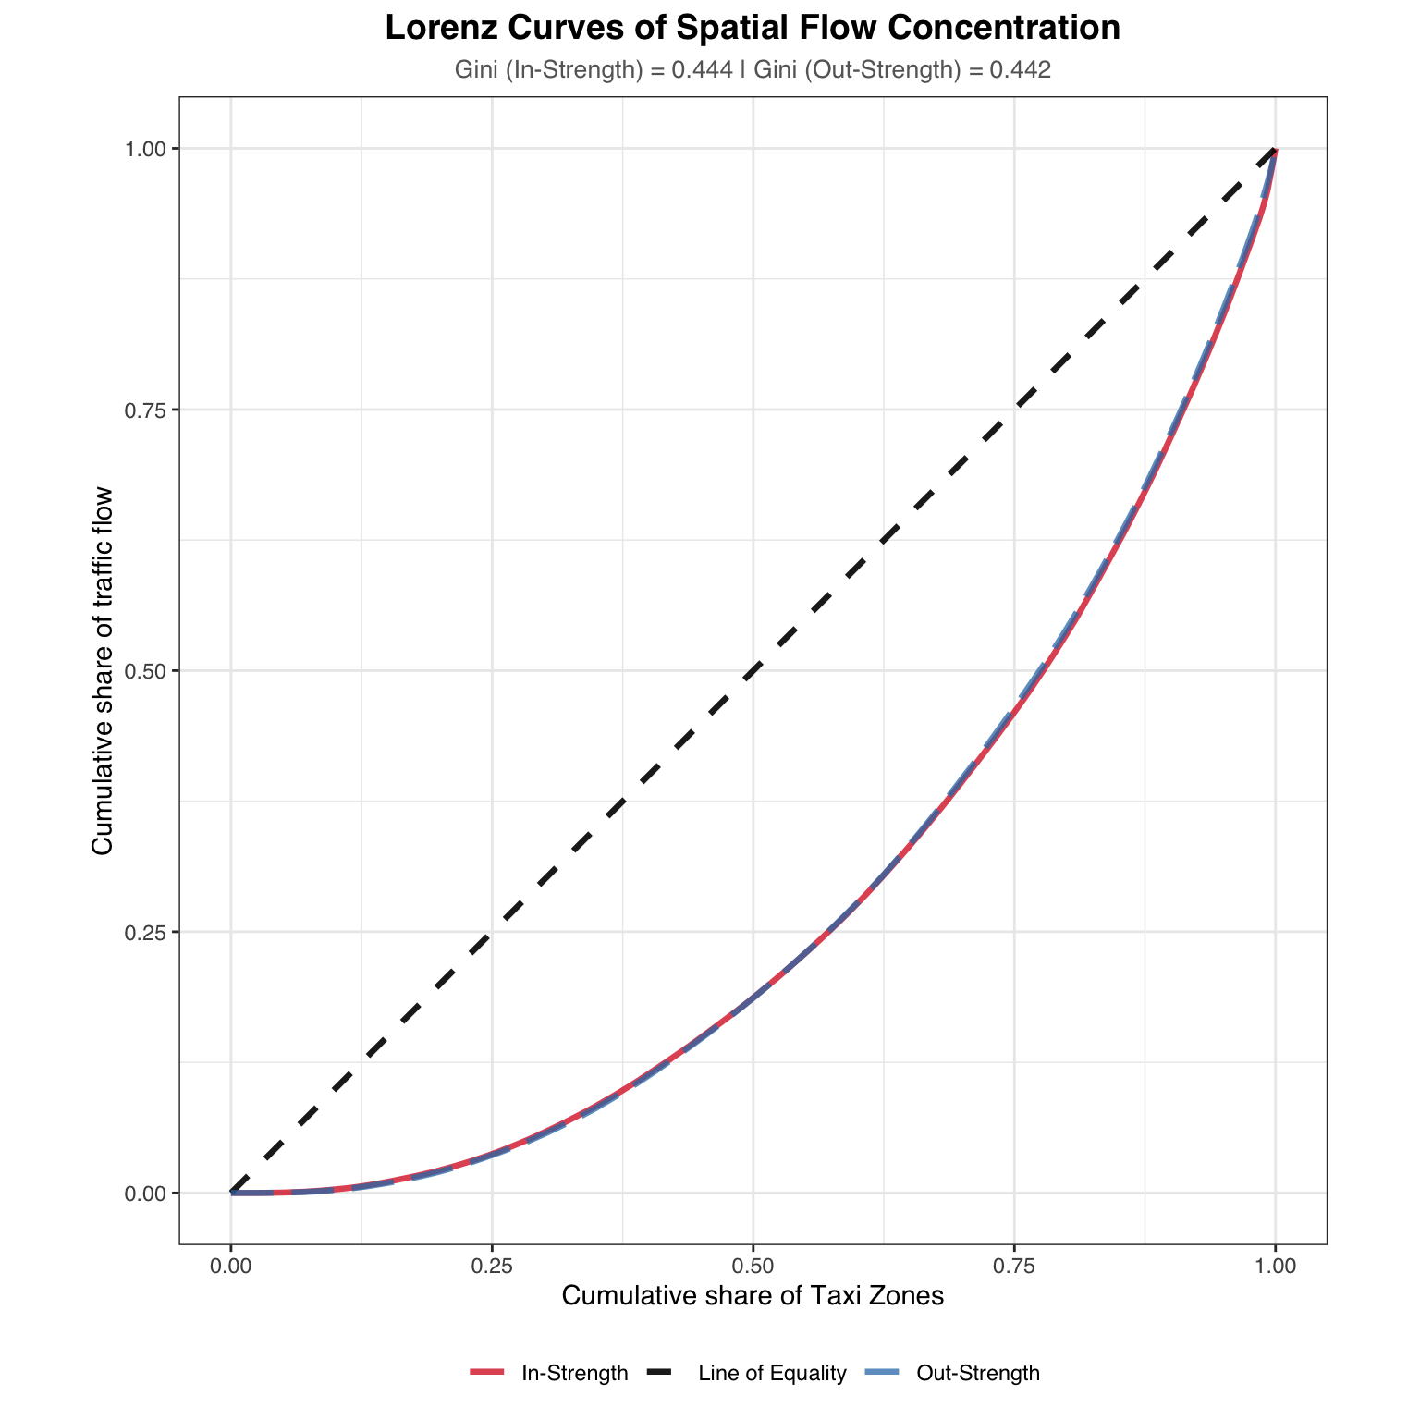
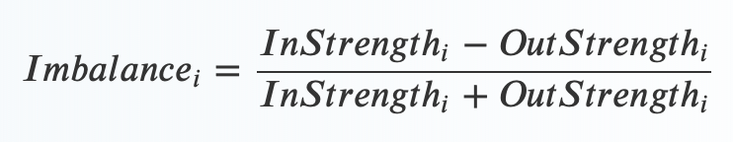
专题研究 2 Research Theme : 2
纽约市网约车空间流动网络分析
基本流程 4
进一步测度计算
宏观测度 （Gini系数、洛伦兹曲线等）
微观测度 （失衡指数等）
Notes:
绝对流量与网络地位的差异

Slide 14


Thanks!
第十一周：教程 第六章 专题研究2 重点解析
主讲人：刘贇喆 博士
单位：华东师范大学 社会发展学院
职务：人口学 副教授

